Slide 1
第一章 绪论

Slide 2
数据&数据元素&数据项&组合项
数据：集合
数据元素：【基本单位】个体
数据项：【最小单位】个体的属性
组合项：多个数据项的组合
逻辑结构：线性、树形、图状、集合
数据结构=数据元素+关系
线性：1对1的关系
树形：1对多的关系
图状：多对多的关系
关系的映象方法：顺序、链式
数据类型=值的集合+操作集
抽象数据类型（ADT）=数据对象+关系+操作（D, S, P）
数据抽象：强调外部特性、功能、接口
数据封装：外部特性与内部细节分离
通过固有的数据类型与操作实现

Slide 3
关系的映象方法：
（表示<x, y>的方法）
顺序映象
以相对的存储位置表示后继关系
例如:令 y 的存储位置和 x 的存储位置之间差一个常量 C
而 C 是一个隐含值，整个存储结构中只含数据元素本身的信息
x y

Slide 4
链式映象
以附加信息(指针)表示后继关系
需要用一个和 x 在一起的附加信息指示 y 的存储位置
y x

Slide 5
算法
特性：
有穷：时间有限
确定：一种具体情形只有一种操作
可行：所需操作足够基本
有输入、有输出
设计原则
正确：合理的输入应该有满足要求的输出
可读：易于理解
健壮：捕捉、阻止非法操作
高效率、低存储：时间复杂度、空间复杂度
效率衡量
事后统计
必须执行程序
其他因素影响【如机器】
事前分析估计
影响时间的因素：算法策略、问题规模、编程语言、编译质量、计算机速度
时间复杂度估算
取算法中时间影响比较大的固有操作作为估算基本操作
乘除>加减>比较>赋值
估算该基本操作的执行次数（大O）
空间复杂度：输入数据、程序、辅助变量
原地操作：辅助变量占用的空间为常数

Slide 6
例
一
两
个
矩
阵
相
乘
void mult(int a[], int b[], int& c[] ) {
// 以二维数组存储矩阵元素，c 为 a 和 b 的乘积
for (i=1; i<=n; ++i)
for (j=1; j<=n; ++j) {
c[i,j] = 0;
for (k=1; k<=n; ++k)
c[i,j] += a[i,k]*b[k,j];
} //for
} //mult
基本操作: 乘法操作
时间复杂度: O(n³)

Slide 7
void select_sort(int& a[], int n) {
// 将 a 中整数序列重新排列成自小至大有序的整数序列。
} // select_sort
例
二
选
择
排
序
for ( i = 0; i< n-1; ++i ) {
if ( j != i ) a[j] ←→ a[i]
}
j = i; // 选择第 i 个最小元素
for ( k = i+1; k < n; ++k )
if (a[k] < a[j] ) j = k;
基本操作:
比较(数据元素)操作
时间复杂度: O(n²)

Slide 8
例
三
冒
泡
排
序
void bubble_sort(int& a[], int n) {
// 将 a 中整数序列重新排列成自小至大有序的整数序列。
for (i=n-1, change=TRUE; i>1 && change; --i)
} // bubble_sort
{ change = FALSE; // change 为元素进行交换标志
for (j=0; j<i; ++j)
if (a[j] > a[j+1])
{ a[j] ←→ a[j+1]; change = TRUE ;}
} // 一趟冒泡
基本操作: 赋值操作
时间复杂度: O(n²)

Slide 10
第二章 线性表

Slide 11
本章小结
1.了解线性表的逻辑结构特性是数据元素之间存在着线性关系，在计算机中表示这种关系的两类不同的存储结构是顺序存储结构和链式存储结构。用前者表示的线性表简称为顺序表，用后者表示的线性表简称为链表。
2.熟练掌握这两类存储结构的描述方法，以及线性表的各种基本操作的实现。
3.能够从时间和空间复杂度的角度综合比较线性表两种存储结构的不同特点及其适用场合。

Slide 12

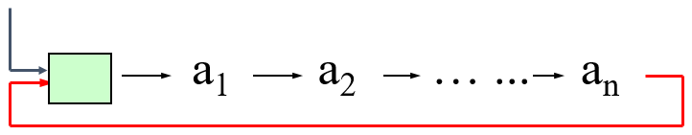
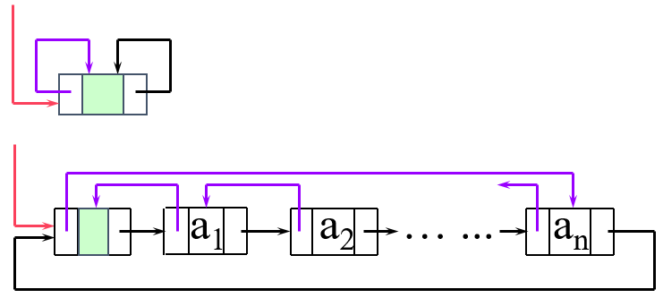
基本特征：有序、一环扣一环
顺序映象
查找：O(1)
插入：数据项后移，O(n)
删除：数据项前移，O(n)
链式映象
查找：O(n)
插入：
查找、插入，O(n)
先将e指向a_{i-1}
再将a_{i-1}指向e
插入在已知节点后，O(1)
删除：
查找、删除，O(n)
先暂存a_{i}指向a_{i+1}的指针
再free掉a_{i}
最后使a_{i-1}指向a_{i+1}
删除已知节点之后的一个节点，O(1)
清空：逐节点free，O(n)
遍历：O(n)
查找前驱：
结点包含前驱信息：O(1)
结点不包含前驱信息：O(n)
特殊改进链表：
循环链表
双向链表
双向循环链表

Slide 13
typedef struct tagLNode { // 结点类型
ElemType data;
struct LNode *next;
} LNode, *Link;
typedef struct { // 链表类型
Link head, tail; // 分别指向头结点和
// 最后一个结点的指针
int len; // 指示链表长度
Link current; // 指向当前被访问的结点
//的指针，初始位置指向头结点
} LinkList;

Slide 15
第三章 栈和队列
栈：先进后出
队列：先进先出

Slide 16
本章学习要点
1. 掌握栈和队列类型的特点，并能在相应的应用问题中正确选用它们。
2. 熟练掌握栈类型的两种实现方法，特别应注意栈满和栈空的条件以及它们的描述方法。
3. 熟练掌握循环队列和链队列的基本操作实现算法，特别注意队满和队空的描述方法。
4. 理解递归算法执行过程中栈的状态变化过程。

Slide 17
//顺序栈
typedef struct {
SElemType *base;
SElemType *top; //栈顶，有元素
int stacksize;
} SqStack;

Slide 18
链栈
栈顶指针
a_{n}
a_{n-1}
a₁
∧
注意: 链栈中指针的方向
栈顶为头！！

Slide 19
typedef struct { // 链队列类型
QueuePtr front; // 队头指针
QueuePtr rear; // 队尾指针
} LinkQueue;
不带头节点，需要考虑边界，插入操作有可能需要改动头指针；
带头节点，不需要考虑边界，插入操作只影响尾指针
…
Q.front
Q.rear
a₁
a_{n}
∧
Q.front
Q.rear
空队列
∧

Slide 20
循环队列——顺序映象
空间为n的顺序映象循环队列最大长度为n-1
#define MAXQSIZE 100 //最大队列长度
typedef struct {
QElemType *base; // 动态分配存储空间
int front; // 头序号，若队列不空，
// 指向队列头元素位置
int rear; // 尾序号，若队列不空，指向
// 队列尾元素 的下一个位置
} SqQueue;

Slide 21
Status EnQueue (SqQueue &Q, ElemType e) { // 插入元素e为Q的新的队尾元素
if ((Q.rear+1) % MAXQSIZE == Q.front)
return ERROR; //队列满
Q.base[Q.rear] = e;
Q.rear = (Q.rear+1) % MAXQSIZE;
return OK;
}

Slide 22
例五、 表达式求值
限于二元运算符的表达式定义:
表达式 ::= (操作数) + (运算符) + (操作数)
操作数 ::= 简单变量 | 表达式
简单变量 :: = 标识符 | 无符号整数

Slide 23
表达式的三种标识方法：
设 Exp = S1 + OP + S2
则称 OP + S1 + S2 为前缀表示法 波兰式
S1 + OP + S2 为中缀表示法
S1 + S2 + OP 为后缀表示法 逆波兰式

Slide 24
例如: Exp = a × b + (c − d / e) × f
前缀式: + × a b × − c / d e f
中缀式: a × b + (c − d / e) × f
后缀式: a b × c d e / − f × +
1、前缀和后缀表达式包含运算顺序的信息，无需包含括号
2、前缀表达式两操作数与前面的操作符结合
后缀表达式两操作数与后面的操作符结合（与计算机执行过程相符）
结论:
1）操作数之间的相对次序不变;
2）运算符的相对次序不同;

Slide 25
例如: Exp = a × b + (c − d / e) × f
前缀式: + × a b × − c / d e f
中缀式: a × b + (c − d / e) × f
后缀式: a b × c d e / − f × +
结论:
3）中缀式包含括弧信息，而且运算符具有优先级，不能简单地从左到右进行运算，在计算机中不易实现；

Slide 26
例如: Exp = a × b + (c − d / e) × f
前缀式: + × a b × − c / d e f
中缀式: a × b + (c − d / e) × f
后缀式: a b × c d e / − f × +
结论:
4)前缀式的运算规则为:
连续出现的两个操作数和在它们
之前且紧靠它们的运算符构成一
个最小表达式;

Slide 27
例如: Exp = a × b + (c − d / e) × f
前缀式: + × a b × − c / d e f
中缀式: a × b + (c − d / e) × f
后缀式: a b × c d e / − f × +
结论:
5)后缀式的运算规则为:
运算符在式中出现的顺序恰为
表达式的运算顺序;
每个运算符和在它之前出现 且
紧靠它的两个操作数构成一个最小
表达式。

Slide 28
从原表达式求得后缀式的规律为：
1、压入栈底标志（可设栈底标志优先级最低）
2、操作数直接送输出
3、操作符
若当前操作符优先级高于栈顶，入栈
若低于或等于栈顶，出栈输出，直到高于栈顶元素，入栈
4、括号
左括号必定入栈，且直到遇到右括号才可能出栈
（遇到左括号，直接入栈，可设其优先级最低【但高于栈底标志】，防止括号内的操作符使其出栈）
遇到右括号后，操作符栈不断出栈，直到栈顶为左括号（弹出左括号，但不输出）
5、原表达式解析完毕后
操作符栈不断出栈，直到栈底标志（栈底标志不弹出）

Slide 30
第四章 串

Slide 31
本章学习要点
1. 熟悉串的七种基本操作的定义，并能利用这些基本操作来实现串的其它各种操作的方法。
2. 熟练掌握在串的定长顺序存储结构上实现串的各种操作的方法。
3. 了解串的堆存储结构以及在其上实现串操作的基本方法。

Slide 32
4. 理解串匹配的KMP算法，熟悉NEXT函数的定义，学会手工计算给定模式串的NEXT函数值和改进的NEXT函数值。
5. 了解串操作的应用方法和特点。

Slide 33
//定长顺序存储
typedef unsigned char SString
[MAXSTRLEN + 1];
// 0号单元存放串的长度
//堆分配存储
typedef struct {
char *ch;
// 若是非空串，则按串长分配存储区，
// 否则ch为NULL
int length; // 串长度
} HString;

Slide 34
三、串的块链存储表示
也可用链表来存储串值，由于串的数据元素是一个字符，它只有 8 位二进制数，因此用链表存储时，通常一个结点中存放的不是一个字符，而是一个子串。
数据元素所占存储位
存储密度 =
实际分配的存储位

Slide 35
#define CHUNKSIZE 80 // 可由用户定义的块大小
typedef struct tagChunk { // 结点结构
char ch[CHUNKSIZE];
struct Chunk *next;
} Chunk;
typedef struct { // 串的链表结构
Chunk *head, *tail; // 串的头和尾指针
int curlen; // 串的当前长度
} LString;

Slide 36
串的匹配
1、简单算法：O(n*m)
对于主串逐个字符匹配
对于模式串，回溯
2、首尾匹配算法
对于主串逐个字符匹配
对于模式串，先比较第一个再比较最后一个，接着比较第二个和倒数第二个……
3、KMP算法：O(n+m)
但需要先计算好模式串的next，O(m)

Slide 37
三、KMP算法
KMP算法的思路：
从主串第pos个字符起和模式串第一个字符开始比较，若相等，继续逐个比较后续字符。当一趟匹配过程中出现不相等字符时，不回溯i指针，而是利用已经获得的“部分匹配”结果，将j指针尽量少回溯一段距离后，继续进行比较。
KMP算法的优点：
匹配过程中，主串的跟踪指针不回溯
算法时间效率达到：O(n＋m)

Slide 38
Next函数的意义
设主串S=s₁s₂s₃···s_{i}···s_{n}
模式串T=t₁t₂t₃···t_{j}···t_{m}
Next函数值表示字符失配时，模式串字符指针回溯的位置，该位置只与模式串本身的结构有关，而与相匹配的主串无关
j
1 2 3 4 5 6 7 8
模式串
a b a a b c a c
next[j]
0 1 1 2 2 3 1 2

Slide 39
利用Next函数进行
字符串匹配
j
1 2 3 4 5 6 7 8
模式串
a b a a b c a c
next[j]
0 1 1 2 2 3 1 2
第一趟 主串：a c a b a a b a a b c a c a a b c // i = 2
模式串：a b // j = 2 next[2] = 1
第二趟 主串：a c a b a a b a a b c a c a a b c // i = 2
模式串： a // j = 1 next[1] = 0
第三趟 主串：a c a b a a b a a b c a c a a b c // i = 8
模式串： a b a a b c // j = 6 next[6] = 3
第四趟 主串：a c a b a a b a a b c a c a a b c // i = 12
模式串： (a b) a a b c // j = 7

Slide 40
void get_next(SString &T, int &next[] ) {
// 求模式串T的next函数值并存入数组next
i = 1; next[1] = 0; j = 0;
while (i < T[0]) {
if (j = 0 || T[i] == T[j])
{++i; ++j; next[i] = j; }
else j = next[j];
}
} // get_next
j
1 2 3 4 5 6 7 8
模式串
a b a a b c a c
next[j]
0 1 1 2 2 3 1 2
算法时间复杂度：O(m)

Slide 41
改进的Next函数
还有一种特殊情况需要考虑：
例如：模式串开头部分出现重复字符
S = ′′aaabaaaaabaaabaaabaaab′′
T = ′′aaaab′′
next[j]=01234，会出现匹配错误
nextval[j]=00004

Slide 42
void get_nextval(SString &T, int &nextval[]) {
i = 1; nextval[1] = 0; j = 0;
while (i < T[0]) {
if (j = 0 || T[i] == T[j]) {
++i; ++j;
nextval[i] = (T[i] != T[j]) : (j) : (nextval[j]);}
else j = nextval[j];
}
} // get_nextval
使aaaa中第一个a的next为0,
防止模式串开头多个重复的a时，模式串的aaaa出现next累加
原：next[i] = j
j
1 2 3 4 5 6 7 8
模式串
a b a a b c a c
nextval[j]
0 1 0 2 2 3 0 2

Slide 44
第五章 数组和广义表

Slide 45
1. 了解数组的两种存储表示方法，并掌握数组在以行为主的存储结构中的地址计算方法。
2. 掌握对特殊矩阵进行压缩存储时的下标变换公式。
3. 了解稀疏矩阵的两类压缩存储方法的特点和适用范围，领会以三元组表示稀疏矩阵时进行矩阵运算采用的处理方法。

Slide 46
4. 掌握广义表的结构特点及其存储表示方法，读者可根据自己的习惯熟练掌握任意一种结构的链表，学会对非空广义表进行分解的两种分析方法：即可将一个非空广义表分解为表头和表尾两部分或者分解为n个子表。
5. 学习利用分治法的算法设计思想编制递归算法的方法。

Slide 47
数组的顺序映象表示：
（C语言的数组类型为行主序）
1、行主序（低下标优先）
2、列主序（高下表优先）
以“行序为主序”的存储映象
例如：
a_{0,0}
a_{0,1}
a_{0,2}
a_{0,0}
a_{0,1}
a_{0,2}
a_{1,0}
a_{1,1}
a_{1,2}
a_{1,0}
a_{1,1}
a_{1,2}
L
二维数组A中任一元素a_{i,j} 的存储位置
LOC(i,j) = LOC(0,0) + (b₂×i＋j)×
L
称为基地址或基址。

Slide 48
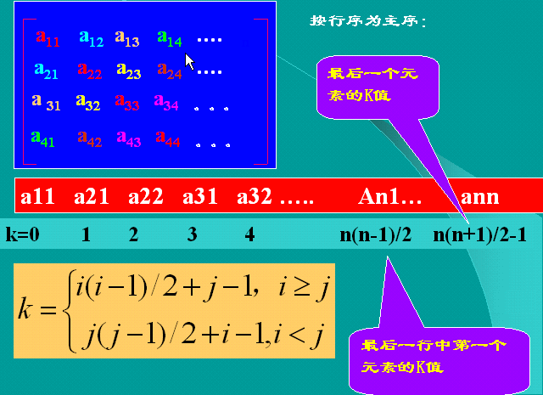
对称矩阵
只储存下三角【这里的序号是从1计起】；
前i-1行的元素数量：i(i-1)/2=1+2+3+4+…+(i-1)
该行的第j个元素：j-1
上三角的值将行、列序对调代入公式即可
当数组序号基0时，要转化成基1进行计算

Slide 49
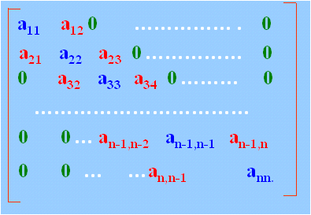
n阶对角矩阵
3(n-1)-1 3(n-1)
对于基1的三对角矩阵：
Loc(a_{ij}) = Loc(a₁₁) + 3 * (i － 1) － 1 + j – (i – 1)
= Loc(a₁₁) + 2 * (i － 1) + j – 1

Slide 50
稀疏矩阵的压缩存储
何谓稀疏矩阵？
假设 m 行 n 列的矩阵含 t 个非零元素，则称
为稀疏因子。
通常认为 δ ≤ 0.05 的矩阵为稀疏矩阵。

Slide 51
解决问题的原则:
1) 尽可能少存或不存零值元素；
2) 尽可能减少没有实际意义的运算；
3) 操作方便。 即：
能尽可能快地找到与下标值(i，j)对应的元素，
能尽可能快地找到同一行或同一列的非零值元素。

Slide 52
一、三元组顺序表
#define MAXSIZE 12500
typedef struct {
int i, j; //该非零元的行下标和列下标
ElemType e; // 该非零元的值
} Triple; // 三元组类型
typedef struct {
Triple data[MAXSIZE + 1];
int mu, nu, tu;
} TSMatrix; // 稀疏矩阵类型

Slide 53
三元矩阵转置（行有序，列无序）
1、统计转置后各行有多少元素，清空并计算Num[]：O(nu+tu)
2、计算每一行在转置后data[]中的起始位置，计算Cpot[]：O(nu)
Cpot[col] = Cpot[col-1] + Num[col-1]
3、遍历各个元素，调换行列序，放入相应的data位置中（注意Cpot[col]的偏移）：O(tu)
总时间复杂度：O(nu+tu)

Slide 54
二、行逻辑联接的顺序表
添加一个成员rpos[]记录各行在data中的的起始位置
#define MAXMN 500
typedef struct {
Triple data[MAXSIZE + 1];
int rpos[MAXMN + 1];
int mu, nu, tu;
} RLSMatrix; // 行逻辑链接顺序表类型

Slide 55
一般矩阵乘法的精典算法:
（m行序、n列序；n1==m2）
for (i=1; i<=m1; ++i)
for (j=1; j<=n2; ++j) {
Q[i][j] = 0;
for (k=1; k<=n1; ++k)
Q[i][j] += M[i][k] * N[k][j];
}
其时间复杂度为: O(m1×n2×n1)

Slide 56
两个稀疏矩阵相乘（Q=M×N）
的过程可大致描述如下：
Q初始化；
if Q是非零矩阵 { // 逐行求积
for (arow=1; arow<=M.mu; ++arow) {
// 处理M的每一行
ctemp[] = 0; // 累加器清零
计算Q中第arow行的积并存入ctemp[] 中；
将ctemp[] 中非零元压缩存储到Q.data；
} // for arow
} // if
其时间复杂度为: O(n1×m2)

Slide 57
三、 十字链表
设置行指针数组和列指针数组，数组每个元素分别指向该行或该列从第1个非零元素开始的链表
^
1
1
3
1
4
5
^
^
3 0 0 5
0 -1 0 0
2 0 0 0
2
2
-1
^
^
1
3
1
2
^
^

Slide 58
十字链表实现
节点定义：
typedef struct OLNode {
int i, j;
ElemType e;
struct OLNode *right, *down;
}OLNode, *OLLink;
十字链表定义：
typedef struct CrossList {
OLLink *rhead, *chead;
int mu, nu, tu;
}

Slide 59
广义表是递归定义的线性结构，
LS = ( α₁, α₂, ⋅⋅⋅, α_{n} )
其中：α_{i} 或为原子 或为广义表(子表)
广义表是一个多层次的线性结构
D
例如：
E
F
D=(E, F)
a
( )
d
( )
其中:
E=(a, (b, c))
F=(d, (e))
b
c
e

Slide 60
广义表 LS = ( α₁, α₂, …, α_{n} )的结构特点:
1) 广义表中的数据元素有相对次序；
2) 广义表的长度定义为最外层包含元素个数；
3) 广义表的深度定义为所含括弧的重数；
注意：“原子”的深度为 0
“空表”的深度为 1
4) 广义表可以共享；
5) 广义表可以是一个递归的表。
递归表的深度是无穷值，长度是有限值。

Slide 61
广义表存储结构的两种分析方法:
1) 表头、表尾分析法：
空表 LS=NULL
非空表 LS
指向表尾的指针
tag=1
指向表头的指针
若表头为原子，则为
tag=0 data
否则，依次类推。

Slide 62
6) 任何一个非空广义表 LS = ( α1, α2, …, αn)
均可分解为
表头 Head(LS) = α1 和
表尾 Tail(LS) = ( α2, …, αn) 两部分。
剩余部分都是表尾（一个子表）
例如: D = ( E, F ) = ((a, (b, c))，F )
Head( D ) = E Tail( D ) = ( F )
Head( E ) = a Tail( E ) = ( ( b, c) )
Head( (( b, c)) ) = ( b, c) Tail( (( b, c)) ) = ( )
Head( ( b, c) ) = b Tail( ( b, c) ) = ( c )
Head( ( c ) ) = c Tail( ( c ) ) = ( )

Slide 63
2) 子表分析法：
空表 LS=NULL
非空表
LS
…
∧
1
1
1
指向子表1
的指针
指向子表2
的指针
指向子表n
的指针
若子表为原子，则为
tag=0 data
否则，依次类推。

Slide 64
分治法设计递归函数
遍历二叉树: Traverse(BT)
将 n 个结点分成三个子集(根结点、左子树 和右子树 )，从而产生下列三个子问题：
其他设计思路：
1、后置递归
每次完成一步，剩余问题与原问题类似
2、回溯
逐一尝试，若不是解则退出本层递归，回到上一层进行其他尝试
1) 访问根结点；
2) 遍历左子树；
可递归求解 Traverse(LBT)
3) 遍历右子树;
可递归求解 Traverse(RBT)

Slide 66
第六章 树和二叉树

Slide 67
1. 熟练掌握二叉树的结构特性，了解相应的证明方法。
2. 熟悉二叉树的各种存储结构的特点及适用范围。
3. 遍历二叉树是二叉树各种操作的基础。实现二叉树遍历的具体算法与所采用的存储结构有关。掌握各种遍历策略的递归算法，灵活运用遍历算法实现二叉树的其它操作。层次遍历是按另一种搜索策略进行的遍历。

Slide 68
4. 理解二叉树线索化的实质是建立结点与其在相应序列中的前驱或后继之间的直接联系，熟练掌握二叉树的线索化过程以及在中序线索化树上找给定结点的前驱和后继的方法。二叉树的线索化过程是基于对二叉树进行遍历，而线索二叉树上的线索又为相应的遍历提供了方便。

Slide 69
5. 熟悉树的各种存储结构及其特点，掌握树和森林与二叉树的转换方法。建立存储结构是进行其它操作的前提，因此读者应掌握 1 至 2 种建立二叉树和树的存储结构的方法。
6. 学会编写实现树的各种操作的算法。
7. 了解最优树的特性，掌握建立最优树和哈夫曼编码的方法。

Slide 70
二叉树是度为2的有序树

Slide 71
两类特殊的二叉树：
1
满二叉树：指的是深度为k且含有2^{k}-1个结点的二叉树。
2
3
4
5
6
7
8
9
10
11
12
13
14
15
完全二叉树：树中所含的 n 个结点和满二叉树中编号为 1 至 n 的结点一一对应。
a
b
c
d
e
f
g
h
i
j

Slide 72
二叉树结构特性：（根节点为第一层）
性质1 ： 在二叉树的第 i 层上至多有2^{i-1} 个结点。 (i≥1)
性质 2 ： 深度为 k 的二叉树上至多含 2^{k}-1 个结点（k≥1）。
性质 3 ： 对任何一棵二叉树，若它含有n₀ 个叶子结点、n₂ 个度为 2 的结点，则必存在关系式：n₀ = n₂+1。
性质 4 ： 具有 n 个结点的完全二叉树的深度为 ⎣log₂n⎦ +1 。

Slide 73
性质 5 ：
注意，这里的编号从1开始！！
若对含 n 个结点的完全二叉树从上到下且从左至右进行 1 至 n 的编号，则对完全二叉树中任意一个编号为 i 的结点： (1) 若 i=1，则该结点是二叉树的根，无双亲，
否则，编号为 ⎣i/2⎦ 的结点为其双亲结点； (2) 若 2i>n，则该结点无左孩子， 否则，编号为 2i 的结点为其左孩子结点； (3) 若 2i+1>n，则该结点无右孩子结点， 否则，编号为2i+1 的结点为其右孩子结点。

Slide 74
一、 二叉树的顺序存储表示
0
A
1
2
B
D
#define MAX_TREE_SIZE 100
// 二叉树的最大结点数
typedef TElemType SqBiTree[MAX_
TREE_SIZE];
// 0号单元存储根结点
6
4
C
E
13
F
0 1 2 3 4 5 6 7 8 9 10 11 12 13
A B D C E F

Slide 75
双亲顺序表
结点结构:
data parent
LRTag
0
1
2
3
4
5
6
L
R
R
R
L
typedef struct BPTNode { // 结点结构
TElemType data;
int parent; // 指向双亲的编号
char LRTag; // 左、右孩子标志域
} BPTNode
typedef struct BPTree{ // 树结构
BPTNode nodes[MAX_TREE_SIZE];
int num_node; // 结点数目
int root; // 根结点的位置
} BPTree

Slide 76
二、二叉树的链式存储表示
1. 二叉链表
2. 三叉链表
3. 线索链表

Slide 77
1. 二叉链表
结点结构:
root
lchild data rchild
typedef struct BiTNode { // 结点结构
TElemType data;
struct BiTNode *lchild, *rchild;
// 左右孩子指针
} BiTNode, *BiTree;
A
∧
∧
B
D
∧
∧
∧
C
E
∧
∧
F

Slide 78
2．三叉链表
结点结构:
root
parent
lchild data rchild
typedef struct TriTNode { // 结点结构
TElemType data;
struct TriTNode *lchild, *rchild;
// 左右孩子指针
struct TriTNode *parent; //双亲指针
} TriTNode, *TriTree;
∧
A
∧
∧
B
D
∧
∧
∧
C
E
∧
∧
F

Slide 79
void BTTraverse(TriTree tree, TraverseStyle style, void (*visit)(PtrTTNode)) {
if(tree == NULL)//基准情况
return;
//按指定遍历方式进行遍历
switch (style) {
case PRE: {
(*visit)(tree);
BTTraverse(tree->lchild, style, visit);
BTTraverse(tree->rchild, style, visit);
break;
}
case IN: {
BTTraverse(tree->lchild, style, visit);
(*visit)(tree);
BTTraverse(tree->rchild, style, visit);
break;
}
case POST: {
BTTraverse(tree->lchild, style, visit);
BTTraverse(tree->rchild, style, visit);
(*visit)(tree);
}
}
}
二叉树的递归遍历

Slide 80
线索链表的类型描述：
typedef enum { Link, Thread } PointerThr;
// Link==0:指针，Thread==1:线索
typedef struct BiThrNod {
TElemType data;
struct BiThrNode *lchild, *rchild; // 左右指针
PointerThr LTag, RTag; // 左右标志
} BiThrNode, *BiThrTree;
子树为空则作为线索；
左线索指向前驱，
右线索指向后继

Slide 81
带头结点的线索二叉树
空树T
T->lchild = T
T->rchild = T
非空树T
T->lchild = root
T->rchild = lastchild(最右下E)
Firstchild(最左下B)->lchild = T
lastchild->rchild = T
T
A
B
E
C
F
双向线索链表
中序遍历：(T)BDCAHGKFE(T)
D
G
H
K

Slide 82
void InOrderTraverse_Thr(BiThrTree T,
void (*Visit)(TElemType e)) {
p = T->lchild; // p指向根结点
while (p != T) { // 空树或遍历结束时，p==T
while (p->LTag==Link) p = p->lchild; // 第一个结点
Visit(p->data);
while (p->RTag==Thread && p->rchild!=T) {
p = p->rchild; Visit(p->data); // 访问后继结点
}
p = p->rchild; // p进至其右子树根
}
} // InOrderTraverse_Thr

Slide 83
三、如何建立线索链表？
在中序遍历过程中修改结点的
左、右指针域，以保存当前访问结
点的“前驱”和“后继”信息。遍历过程中，附设指针pre, 并始终保持指针pre指向当前访问的、指针p所指结点的前驱。

Slide 84
Status InOrderThreading(BiThrTree &Thrt,
BiThrTree T) { // 构建中序线索链表
if (!(Thrt = (BiThrTree)malloc(
sizeof( BiThrNode))))
exit (OVERFLOW);
Thrt->LTag = Link; Thrt->RTag =Thread;
Thrt->rchild = Thrt; // 添加头结点
return OK;
} // InOrderThreading
… …

Slide 85
if (!T) Thrt->lchild = Thrt;
else {
Thrt->lchild = T; pre = Thrt;
InThreading(T);
// 处理最后一个结点
pre->rchild = Thrt;
pre->RTag = Thread;
Thrt->rchild = pre;
}
T_{h}
A
B
E
C
F
D
G
H
K

Slide 86
void InThreading(BiThrTree p) {
if (p) { // 对以p为根的非空二叉树进行线索化
InThreading(p->lchild); // 左子树线索化
if (!p->lchild) // 建前驱线索
{ p->LTag = Thread; p->lchild = pre; }
if (!pre->rchild) // 建后继线索
{ pre->RTag = Thread; pre->rchild = p; }
pre = p; // 保持 pre 指向 p 的前驱
InThreading(p->rchild); // 右子树线索化
} // if
} // InThreading

Slide 87
树的三种存储结构
一、双亲表示法
二、孩子链表表示法
三、树的二叉链表(孩子-兄弟）
存储表示法

Slide 88
结点结构:
data parent
一、双亲表示法:
data parent
0 A -1
1 B 0
2 C 0
3 D 0
4 E 2
5 F 2
6 G 5
A
r=0
n=7
B
C
D
E
F
G

Slide 89
二、孩子链表表示法:
孩子结点结构:
data parent firstchild
child next
A
0 A -1
1 B 0
2 C 0
3 D 0
4 E 2
5 F 2
6 G 4
1 2 3
双亲结点结构
B
C
D
4 5
data firstchild
E
F
6
r=0
n=7
G

Slide 90
三、树的二叉链表 (孩子-兄弟）存储表示法
root
A
A
B
C
E D
F
G
B
C
D
E
F
A
B
C
E D
F
G
G
结点结构:
firstchild data nextsibling

Slide 91
树和二叉树：
lchild为孩子，rchild为兄弟；
森林和二叉树：
lchild为以root为根节点的树，rchild为森林中其他树组合成的树
森林和二叉树的对应关系
设森林
F = ( T₁, T₂, …, T_{n} );
T₁ = (root，t₁₁, t₁₂, …, t_{1m});
二叉树
B =( LBT, Node(root), RBT );

Slide 92
树的遍历和二叉树遍历的对应关系 ？
森林
树
二叉树
先序遍历
先根遍历
先序遍历
中序遍历
后根遍历
中序遍历

Slide 93
最优树：在所有含 n 个叶子结点、并带相同权值的 m 叉树中，必存在一棵其带权路径长度取最小值的树，称为“最优树”。
前缀编码：指的是，任何一个元素的编码都不是同一元素集中另一个元素的编码的前缀。

Slide 94
例如: 已知权值 W={ 5, 6, 2, 9, 7 }
（1）根据给定的 n 个权值 {w₁, w₂, …, w_{n}}，
构造 n 棵二叉树的集合
F = {T₁, T₂, … , T_{n}}，
其中每棵二叉树中均只含一个带权值
为 w_{i} 的根结点，其左、右子树为空树；
5
6
2
9
7
6
9
7
7
5
2
（2）在 F 中选取其根结点的权值为最
小的两棵二叉树，分别作为左、
右子树构造一棵新的二叉树，并
置这棵新的二叉树根结点的权值为
其左、右子树根结点的权值之和；
删除这两棵树并加入新树
9
7
13
5
2
6
7

Slide 95
9
7
13
（3）直至 F 中只含一棵树为止。
5
2
6
7
29
赫夫曼编码长度=
非叶子节点的关键字总和
即29+13+16+7
0
1
13
16
普通编码长度：
29 * 3 = 87
0
1
0
1
6
7
9
7
赫夫曼编码长度：
（最优前缀编码）
6 * 2 + 7 * 2 + 9 * 2 + 5 * 3 + 2 * 3 = 65
0
1
00
01
10
5
2
110
111
A B C D E

Slide 97
第七章 图

Slide 98
1. 熟悉图的各种存储结构及其构造算法，了解实际问题的求解效率与采用何种存储结构和算法有密切联系。
2. 熟练掌握图的两种搜索路径的遍历：遍历的逻辑定义、深度优先搜索和广度优先搜索的算法。
在学习中应注意图的遍历算法与树的遍历算法之间的类似和差异。

Slide 99
3. 应用图的遍历算法求解各种简单路径问题。
4. 理解教科书中讨论的各种图的算法。

Slide 100
图的存储表示
一、图的数组(邻接矩阵)存储表示
二、图的邻接表存储表示
三、有向图的十字链表存储表示
四、无向图的邻接多重表存储表示

Slide 101
有向图<尖括号>：
VR₁={<A,B>, <A,E>, <B,C>, <C,D>, <D,A>, <D,B>, <E,C> }
===============================
无向图(圆括号)：
VR₂={(A,B), (A,E), (B,E), (B,F), (C,D), (C,F) , (D,F)}

Slide 102
一、图的数组(邻接矩阵)存储表示
定义:矩阵的元素为
A_{ij}={
0 (i,j)∉VR
若带权，则元素的值为权的大小
1 (i,j)∈VR
B
C
A
D
F
E

Slide 103
有向图的邻接矩阵为非对称矩阵
A
B
E
C
D

Slide 104
二、图的邻接表
存储表示
B
C
A
D
0 A 1 4
1 B 0 4 5
2 C 3 5
3 D 2 5
4 E 0 1
5 F 1 2 3
F
E

Slide 105
有向图的邻接表
A
B
E
A
B
C
D
E
0 1 2 3 4
1 4
∧
C
D
2
∧
可见，在有向图的邻接表中不易找到指向该顶点的弧。
3
∧
0 1
∧
2
∧

Slide 106
有向图的逆邻接表
A
B
E
在有向图的邻接表中，对每个顶点，链接的是指向该顶点的弧。不易找到以该顶点为弧尾的弧
C
D
A
B
C
D
E
3
0
1
2
3
4
∧
0
3
∧
1
4
∧
2
∧
0
∧

Slide 107
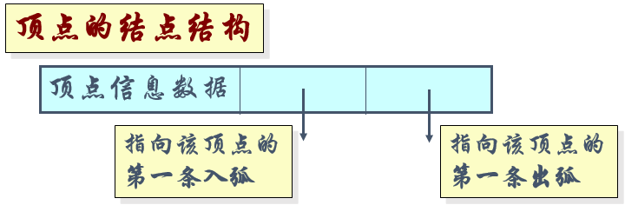
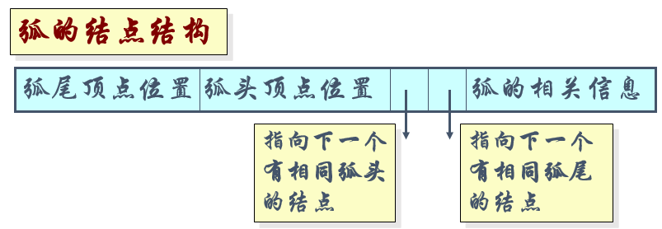
三、有向图的十字链表存储表示
十字链表实现的邻接矩阵
A
B
E
C
D

Slide 108
四、无向图的邻接多重表存储表示
标记 边顶点i 边顶点j 边的相关信息
边的结点结构
指向下一个以i为顶点的边结点
指向下一个以j为顶点的边结点
B
C
A
D
F
E

Slide 109
V
W₁、W₂和W₃ 均为 V 的邻接点，SG₁、SG₂ 和 SG₃ 分别为含顶点W₁、W₂和W₃ 的子图。
w₁
w₂
w₃
w₂
SG₁
SG₂
SG₃
类似树的先序遍历
访问顶点 V ：
for (W₁、W₂、W₃ )
若该邻接点W未被访问，
则从它出发进行深度优先搜索遍历。

Slide 110
void DFS(Graph G, int v) {
// 从顶点v出发，深度优先搜索遍历连通图 G
visited[v] = TRUE; VisitFunc(v);
for(w=FirstAdjVex(G, v);
w!=0; w=NextAdjVex(G,v,w))
if (!visited[w]) DFS(G, w);
// 对v的尚未访问的邻接顶点w
// 递归调用DFS
} // DFS
若要遍历非连通图，
则添加一个访问标志的数组，
每次完成一次“遍历”后，对访问标志作一次扫描，
继续“遍历”未访问到的部分

Slide 111
广度优先搜索：
类似树的层次遍历，
借助辅助队列暂存遍历次序，同层的先入队，下一层的后入队

Slide 112
void BFSTraverse(Graph G,
Status (*Visit)(int v)){
for (v=0; v<G.vexnum; ++v)
visited[v] = FALSE; //初始化访问标志
InitQueue(Q); // 置空的辅助队列Q
for ( v=0; v<G.vexnum; ++v )
if ( !visited[v]) { // v 尚未访问
}
} // BFSTraverse
… …

Slide 113
visited[v] = TRUE; Visit(v); // 访问v
EnQueue(Q, v); // v入队列
while (!QueueEmpty(Q)) {
DeQueue(Q, u);
// 队头元素出队并置为u
for(w=FirstAdjVex(G, u); w!=0;
w=NextAdjVex(G,u,w))
if ( ! visited[w]) {
visited[w]=TRUE; Visit(w);
EnQueue(Q, w); // 访问的顶点w入队列
} // if
} // while

Slide 114
假设一个连通图有 n 个顶点和 e 条边，其中 n-1 条边和 n 个顶点构成一个极小连通子图，称该极小连通子图为此连通图的生成树。
构造最小生成树：
普里姆算法、克鲁斯卡尔算法

Slide 115
普里姆算法：O(n^2)适合稠密图
【作一个辅助数组，记录路径和当前节点挂到当前生成树的最小代价】
1、选定一个根节点r，纳入路径、最小代价置0
2、初始化辅助数组，所有节点的邻接节点设为根节点，记录最小代价（不邻接的代价为INF）
3、将最小代价的节点纳入路径、最小代价置0
4、找到当前节点（刚纳入生成树）的所有邻接的未纳入路径的节点，记录最小代价及邻接节点（即当前节点）
5、重复2、3直到所有邻接节点都已纳入路径
6、扫描辅助数组，查找最小代价中最小的节点，纳入路径、最小代价置0
7、重复2、3、4、5直到整个辅助数组的最小代价均为0
8、此时辅助数组的邻接表表示的树即为最小生成树

Slide 116
例如:
19
a
5
a
b
b
14
12
c
7
c
18
e
8
3
e
16
d
d
g
g
21
27
f
f
a
a
e
d
c
d
e
a
d
e
0
19
14
18
12
7
5
5
3
3
8
0
0
8
21
16
0
0
0
21
16
14
0

Slide 117
克鲁斯卡尔算法：O(eloge)适合于稀疏图
1、由所有顶点构成一个子图（无边）
2、按权值从小到大逐条常数，如果它的加入不会产生 回路 环，将其加入子图
3、直到纳入了n-1条边，此时的子图即为最小生成树
稀疏图：e<nlogn

Slide 118
例如:
19
19
a
b
a
b
5
5
12
12
14
14
c
c
7
7
18
18
e
e
16
16
8
8
3
3
g
d
g
d
21
27
21
f
f

Slide 119
如何判别给定的连通图是否是重连通图？
若连通图中的某个顶点和其相关
联的边被删去之后，该连通图被分割
成两个或两个以上的连通分量，则称
此顶点为关节点。
没有关节点的连通图为重连通图。

Slide 120
例如:下列连通图中，
深度优先生成树
假设节点由小到大存储
1
h
g
a
1
2
7
a
b
1
g
1
3
8
b
f
c
h
1
1
c
4
6
d
3
f
1
d
e
5
顶点 a 和顶点 c 是关节点
e
3

Slide 121
关节点有何特征？
需借助图的深度优先生成树来分析。
假设从某个顶点V₀出发对连通图进行深度优先搜索遍历，则可得到一棵深度优先生成树，树上包含图的所有顶点。

Slide 122
若生成树的根结点，有两个或两个以上的分支，则此顶点(生成树的根)必为关节点；
对生成树上的其它任意一个非叶子“顶点”，若其某棵子树的“顶点”均没有和其祖先相通的回边，则该“顶点”必为关节点。

Slide 123
求某一点到其他点的最短路径：
迪杰斯特拉算法

Slide 124
路径长度最短的最短路径的特点：
在这条路径上，必定只含一条弧，并且这条弧的权值最小。
下一条路径长度次短的最短路径的特点：
它只可能有两种情况：或者是直接从源点到该点(只含一条弧)； 或者是从源点经过顶点v₁，再到达该顶点(由两条弧组成)。

Slide 125
再下一条路径长度次短的最短路径的特点:
它可能有三种情况：或者是直接从源点到该点(只含一条弧)； 或者是从源点经过顶点v₁，再到达该顶点(由两条弧组成)；或者是从源点经过顶点v₂，再到达该顶点。
其余最短路径的特点：
它或者是直接从源点到该点(只含一条弧)； 或者是从源点经过已求得最短路径的顶点，再到达该顶点。

Slide 126
1）在所有从源点出发的弧中选取一条权值最小的弧，即为第一条最短路径。
V0和k之间存在弧
V0和k之间不存在弧
其中的最小值即为最短路径的长度。
2）修改其它各顶点的Dist[k]值。
假设求得最短路径的顶点为u，
若 Dist[u]+G.arcs[u][k]<Dist[k]
则将 Dist[k] 改为 Dist[u]+G.arcs[u][k]。

Slide 127
求每一对顶点之间的最短路径
弗洛伊德算法的基本思想是：
从 v_{i} 到 v_{j} 的所有可能存在的路径中，选出一条长度最短的路径。

Slide 128
拓扑排序
检查有向图中是否存在回路的方法之一，是对有向图进行拓扑排序。
按照有向图给出的次序关系，将图中顶点排成一个线性序列，对于有向图中没有限定次序关系的顶点，则可以人为加上任意的次序关系。

Slide 129
由此所得顶点的线性序列称之为拓扑有序序列
例如：对于下列有向图
B
对于存在回路的有向图：
不能求得它的拓扑有序序列。
A
D
C
可求得拓扑有序序列：
A B C D 或 A C B D

Slide 130
如何进行拓扑排序？
一、从有向图中选取一个没有前驱顶点，并输出之；
二、从有向图中删去此顶点以及所有以它为尾的弧；
重复上述两步，直至图空，或者图不空但找不到无前驱的顶点为止。
在算法中需要用定量的描述替代定性的概念
没有前驱的顶点 ≡≡ 入度为零的顶点
删除顶点及以它为尾的弧 ≡≡ 弧头顶点的入度减1

Slide 131
整个工程完成的时间为：从有向图的源点到汇点的最长路径。
例如:
汇点
6
b
g
2
6
1
1
8
a
e
k
4
7
1
7
4
4
源点
5
c
h
4
2
d
f
“关键活动”指的是：该弧上的权值增加 将使有向图上的最长路径的长度增加。

Slide 132
如何求关键活动？
“事件(顶点)” 的 最早发生时间 ve(j)——按拓扑有序
ve(j) = 从源点到顶点j的最长路径长度；
“事件(顶点)” 的 最迟发生时间 vl(k) ——按拓扑逆序vl(k) =最长路径 – 从顶点k到汇点的最长路径长度。
若ve(i)==vl(i)，则该点为关键活动

Slide 133
第十、十一章 排 序

Slide 134
1. 了解排序的定义和各种排序方法的特点。熟悉各种方法的排序过程及其依据的原则。基于“关键字间的比较”进行排序的方法可以按排序过程所依据的不同原则分为插入排序、交换排序、选择排序、归并排序和计数排序等五类。

Slide 135
2. 掌握各种排序方法的时间复杂度的分析方法。能从“关键字间的比较次数”分析排序算法的平均情况和最坏情况的时间性能。
按平均时间复杂度划分，内部排序可分为三类：O(n²)的简单排序方法，O(nlogn)的高效排序方法 和 O(dn)的基数排序方法。

Slide 136
3．理解排序方法“稳定”或“不稳定”的含义，弄清楚在什么情况下要求应用的排序方法必须是稳定的。
4. 了解外部排序的基本过程及其时间分析。

Slide 137
二、内部排序和外部排序
若整个排序过程不需要访问外存便能完成，则称此类排序问题为内部排序；
反之，若参加排序的记录数量很大，
整个序列的排序过程不可能在内存中
完成，则称此类排序问题为外部排序。

Slide 138
三、内部排序的方法
内部排序的过程是一个逐步扩大
记录的有序序列长度的过程。
有序序列区
无 序 序 列 区
经过一趟排序
有序序列区
无 序 序 列 区

Slide 139
一趟直接插入排序的基本思想：
有序序列R[1..i-1]
无序序列 R[i..n]
R[i]
有序序列R[1..i]
无序序列 R[i+1..n]

Slide 140
不同的具体实现方法导致不同的算法描述
直接插入排序（基于顺序查找）
折半插入排序（基于折半查找）
表插入排序（基于链表存储）
希尔排序（基于逐趟缩小增量）

Slide 141
对于直接插入排序：
最好的情况（关键字在记录序列中顺序有序）：
“比较”的次数：
“移动”的次数：
0
最坏的情况（关键字在记录序列中逆序有序）：
“比较”的次数：
“移动”的次数：

Slide 142
折半插入：
因为R[1..i-1]已经排好序了，可以用二分法进行查找插入的位置
表插入：
将顺序映象改为链表，插入操作比较方便（无需挪动数据）
希尔插入排序：
将序列划分为多个增量相等（初始增量为序列长度的一半【向下取整】）、初值不等的子序列；
每一趟依次对一个子序列进行排序（直接插入排序），然后增量减半【向下取整】，直到增量为1

Slide 143
例如：
16 25 12 30 47 11 23 36 9 18 31
第一趟希尔排序，设增量 d =5
11 23 12 9 18 16 25 36 30 47 31
第二趟希尔排序，设增量 d = 3
9 18 12 11 23 16 25 31 30 47 36
第三趟希尔排序，设增量 d = 1
9 11 12 16 18 23 25 30 31 36 47

Slide 144
快 速 排 序
一、起泡排序
二、一趟快速排序
三、快速排序
四、快速排序的时间分析

Slide 145
一、起泡排序
假设在排序过程中，记录序列R[1..n]的状态为：
n-i+1
无序序列R[1..n-i+1]
有序序列 R[n-i+2..n]
比较相邻记录，将关键字最大的记录交换到 n-i+1 的位置上
第 i 趟起泡排序
无序序列R[1..n-i]
有序序列 R[n-i+1..n]

Slide 146
注意:
1. 起泡排序的结束条件为，
最后一趟没有进行“交换记录”。
2. 一般情况下，每经过一趟“起泡”，“i 减一”，但并不是每趟都如此。
例如:
应为i-1-k，（该趟最后k次比较都不发生冒泡）
5
3
5
2
1
3
5
7
9
1
8
9
i=2
i=6
i=7
for (j = 1; j < i; j++) if (R[j+1].key < R[j].key) …

Slide 147
时间分析:
最好的情况（关键字在记录序列中顺序有序）：
只需进行一趟起泡
“比较”的次数：
“移动”的次数：
n-1
0
最坏的情况（关键字在记录序列中逆序有序）：
需进行n-1趟起泡
“比较”的次数：
“移动”的次数：

Slide 148
例如
s
R[0]
52
t
一趟快速排序Partition()
23
14
52
80
low
low
low
low
low
high
high
high
high
high
high
基本思想：
选一个枢轴，将比枢轴小的数放左边，比枢轴大的数放右边
1、取第一个数（52）作为枢轴，
2、Low指向第一个数，high指向最后一个数【此时R[low]空出，可被替换】；
！！！必须先移high，替换R[low]
3、从右到左移动high，找到比52小的数，放到low的位置，low向右移1【此时R[high]空出，可被替换】
4、从左到右移动low，找到比52大的数，放到high的位置，high向右移1【此时R[low]空出，可被替换】
5、重复3、4直到low==high，然后在R[low]也即R[high]处放入第一个数（52）

Slide 149
void QSort (RcdType & R[], int s, int t ) {
// 对记录序列R[s..t]进行快速排序
if (s < t-1) { // 长度大于1
}
} // Qsort，时间复杂度O(nlogn)
快速排序
pivotloc = Partition(R, s, t);
// 对 R[s..t] 进行一趟快排
QSort(R, s, pivotloc-1);
// 对低子序列递归排序，pivotloc是枢轴位置
QSort(R, pivotloc+1, t); //对高子序列递归排序

Slide 150
若待排记录的初始状态为按关键字有序时，快速排序将蜕化为起泡排序，其时间复杂度为O(n²)。
为避免出现这种情况，需在进行一次划分之前，进行“予处理”，即：
先对 R(s).key, R(t).key 和 R[⎣(s+t)/2⎦].key，进行相互比较，然后取关键字为“三者之中”的记录为枢轴记录。

Slide 151
堆 排 序
简 单 选 择 排 序
堆 排 序

Slide 152
一、简单选择排序
假设排序过程中，待排记录序列的状态为：
有序序列R[1..i-1]
无序序列 R[i..n]
从中选出
关键字最小的记录
第 i 趟
简单选择排序
有序序列R[1..i]
无序序列 R[i+1..n]

Slide 153
时间性能分析
对 n 个记录进行简单选择排序，所需进行的 关键字间的比较次数 总计为：
移动记录的次数，最小值为 0, 最大值为3(n-1) 。

Slide 154
二、堆排序
堆的定义:
堆是满足下列性质的数列{r₁, r₂, …，r_{n}}：
(小顶堆)
或
(大顶堆)
例如:
{12, 36, 27, 65, 40, 34, 98, 81, 73, 55, 49}
是小顶堆
{12, 36, 27, 65, 40, 14, 98, 81, 73, 55, 49}
不是堆

Slide 155
若将该数列视作完全二叉树，
则 r_{2i} 是 r_{i} 的左孩子； r_{2i+1} 是 r_{i} 的右孩子。
r_{i}
r_{2i}
r_{2i+1}
例如:
也即对于一棵完全二叉树，左右孩子节点都大于（小于）父母节点
12
36
27
65
40
34
14
98
不
是堆
81
73
55
49

Slide 156
例如:
12
比较
98
12
81
比较
81
73
49
73
64
36
27
40
是大顶堆
55
64
12
12
98
98
但在 98 和 12 进行互换之后，它就不是堆了
筛选过程【自上而下】：
假定：子序列中除了根节点（即数组第一个元素）之外都满足堆特征
1、暂存根节点
2、和左右子树的关键字比较，将其中一个拉到根节点上，并进入这棵子树
3、重复1、2直到某一层没有发生调整

Slide 157
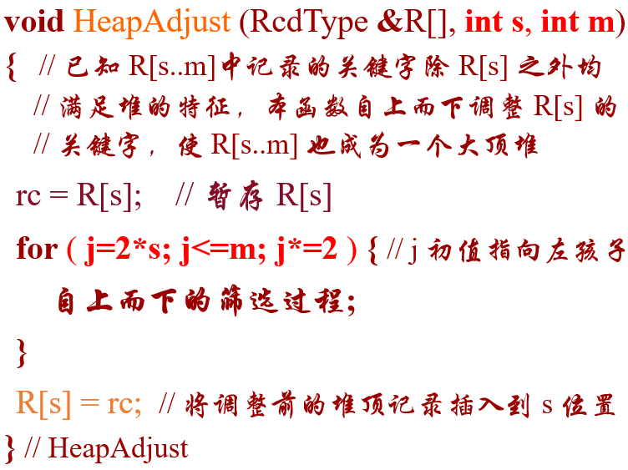
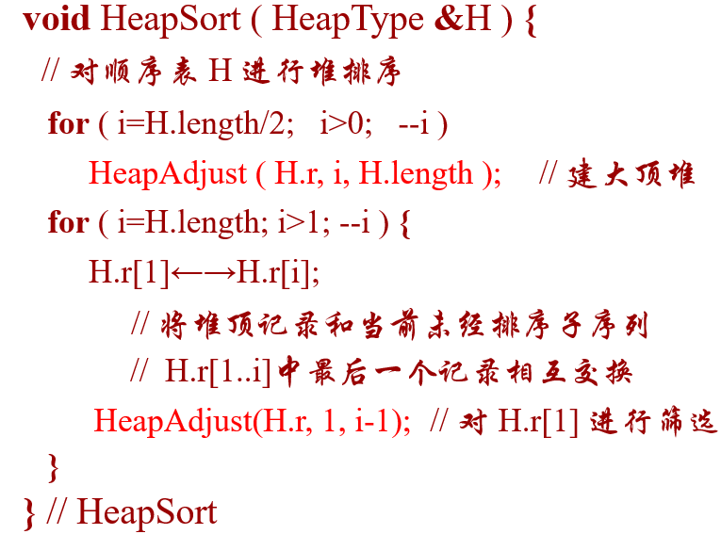
建堆是一个从下往上进行“筛选”的过程。
例如: 排序之前的关键字序列为
40
98
55
81
49
98
49
73
81
73
12
36
36
27
27
98
49
40
81
73
55
64
64
36
12
12
堆顶的值是R[1…i]中值最大的；
堆顶R[1]和R[i]交换，此时R[i…len]有序（升序），
将经过筛选，把最大值放到堆顶，
如此反复，直到完成排序——时间复杂度O(nlogn)

Slide 158
例如：
归并排序
52, 23, 80, 36, 68, 14 (s=1, t=6)
[ 52, 23, 80] [36, 68, 14]
[ 52, 23][80]
[36, 68][14]
[ 52]
[23]
[36][68]
[ 23, 52]
[36, 68]
[ 23, 52, 80]
[14, 36, 68]
[ 14, 23, 36, 52, 68, 80 ]

Slide 159
m = (s+t)/2;
// 将SR[s..t]平分为SR[s..m]和SR[m+1..t]
Msort (SR, TR2, s, m);
// 递归地将SR[s..m]归并为有序的TR2[s..m]
Msort (SR, TR2, m+1, t);
//递归地SR[m+1..t]归并为有序的TR2[m+1..t]
Merge (TR2, TR1, s, m, t);
// 将TR2[s..m]和TR2[m+1..t]归并到TR1[s..t]
时间复杂度：O(nlogn)

Slide 160
基数排序是一种借助“多关键字排序”的思想来实现“单关键字排序”的内部排序算法。
多关键字的排序
链式基数排序

Slide 161
一、多关键字的排序
n 个记录的序列 { R₁, R₂, …，R_{n}}
对关键字 (K_{i}⁰, K_{i}¹,…,K_{i}^{d-1}) 有序是指：
对于序列中任意两个记录 R_{i} 和 R_{j}
(1≤i<j≤n) 都满足下列(词典)有序关系：
(K_{i}⁰, K_{i}¹, …,K_{i}^{d-1}) < (K_{j}⁰, K_{j}¹, …,K_{j}^{d-1})
其中: K⁰ 被称为 “最主”位关键字
K^{d-1} 被称为 “最次”位关键字

Slide 162
例如:学生记录含三个关键字:
系别、班号和班内的序列号，其中以系别为最主位关键字。
LSD的排序过程如下:
无序序列
3,2,30
1,2,15
3,1,20
2,3,18
2,1,20
对K²排序
1,2,15
2,3,18
3,1,20
2,1,20
3,2,30
对K¹排序
3,1,20
2,1,20
1,2,15
3,2,30
2,3,18
对K⁰排序
1,2,15
2,1,20
2,3,18
3,1,20
3,2,30

Slide 163
实现多关键字排序
通常有两种作法:
最高位优先MSD法
最低位优先LSD法

Slide 164
例如：
p→369→367→167→239→237→138→230→139
进行第一次分配
f[0] e[0]
→230←
f[7] e[7]
→367 ←
→167
→237
f[8] e[8]
→138←
f[9] e[9]
→369 ←
→239
→139
进行第一次收集
p→230
→367→167→237
→138
→368→239→139

Slide 165
p→230→367→167→237→138→368→239→139
进行第二次分配
f[3] e[3]
→230 ←
→237
→138
→239
→139
f[6] e[6]
→367 ←
→167
→368
进行第二次收集
p→230→237→138→239→139
→367→167→368

Slide 166
p→230→237→138→239→139→367→167→368
进行第三次分配
f[1] e[1]
→138 ←
→139
→167
f[2] e[2]
→230 ←
→237
→239
f[3] e[3]
→367 ←
→368
进行第三次收集之后便得到记录的有序序列
p→138→139→167
→230→237→239
→367→368

Slide 167
基数排序的时间复杂度为
O(d(n+radix))也即O(n)
其中：分配为O(n)
收集为O(radix)(radix为“基”)
d为“分配-收集”的趟数

Slide 168
 | 时间复杂度 |  |  | 空间复杂度 | 稳定性
 | 平均 | 最坏 | 最佳
起泡排序 | O(n^2) |  | O(n) | O(1)
简单选择排序 | O(n^2) | O(n^2) |  | O(1)
直接插入排序 | O(n^2) |  | O(n) | O(1)
希尔排序 |  |  |  |  | 不
快速排序 | O(nlogn) | O(n^2) |  | O(logn) | 不
堆排序 | O(nlogn) | O(nlogn) |  |  | 不
归并排序 | O(nlogn) | O(nlogn) |  | O(n)
基数排序 | O(n) |  |  | O(radix)
当序列顺序有序时，起泡、直接插入达到最优；
当序列有序时，快速排序退化为起泡排序；
简单选择、堆、归并不受序列有无序影响

Slide 169
例如：
排序前 ( 56, 34, 47, 23, 66, 18, 82, 47 )
若排序后得到结果
( 18, 23, 34, 47, 47, 56, 66, 82 )
则称该排序方法是稳定的;
若排序后得到结果
( 18, 23, 34, 47, 47, 56, 66, 82 )
则称该排序方法是不稳定的。

Slide 170
四、关于“排序方法的时间复杂度的下限”
本章讨论的各种排序方法，除基数排序外，其它方法都是基于“比较关键字”进行排序的排序方法。
可以证明， 这类排序法可能达到的最快的时间复杂度为O(nlogn)。 (基数排序不是基于“比较关键字”的排序方法，所以它不受这个限制。)

Slide 171
例如：假设有一个含10,000个记录的磁盘
文件，而当前所用的计算机一次只
能对1000个记录进行内部排序，则
首先利用内部排序的方法得到10个
初始归并段，然后进行逐趟归并。
假设进行2−路归并(即两两归并)，则
第一趟由10个归并段得到5个归并段；
第二趟由 5 个归并段得到3个归并段；
第三趟由 3 个归并段得到2个归并段；
最后一趟归并得到整个记录的有序序列。

Slide 172
分析上述外排过程中访问外存(对外
存进行读/写)的次数：
假设“数据块”的大小为200，即每一次访问外存可以读/写200个记录。则对于10,000个记录，处理一遍需访问外存100次(读和写各50次)。

Slide 173
一般情况下，假设待排记录序列
含 m 个初始归并段，外排时采用 k−路
归并，则归并趟数为 ⎡log_{k}m⎤，显然，
随着k的增大归并的趟数将减少，因此
对外排而言，通常采用多路归并。k 的
大小可选，但需综合考虑各种因素。

Slide 174
二、外部排序的基本过程
由相对独立的两个步骤组成：
１．按可用内存大小，利用内部排序 方法，构造若干( 记录的) 有序子序列，通常称外存中这些记录有序子序列为 “归并段”；
２．通过“归并”，逐步扩大 (记录的)有序子序列的长度，直至外存中整个记录序列按关键字有序为止。

